Slide 1
DEPARTAMENTO DE CIENCIAS ECONÓMICAS
ADMINISTRATIVAS Y DE COMERCIO
CARRERA DE INGENIERÍA EN COMERCIO EXTERIOR Y NEGOCIACIÓN INTERNACIONAL
TESIS PREVIO LA OBTENCIÓN DEL TÍTULO DE INGENIERO EN COMERCIO EXTERIOR Y NEGOCIACIÓN INTERNACIONAL
AUTORES:
CABEZAS MOLINA, JOHANNA MARCELA
VERDEZOTO VELARDE, JAIRO ANDRÉS
TEMA: “PLAN DE EXPORTACIÓN DE PRODUCTOS ELABORADOS CON LA FIBRA DEL TALLO DE PALMA DE COCO PARA LA EMPRESA QUARKTOP”
DIRECTOR: MSC. MONTERO, ALICIA
CODIRECTOR: ING. VITERI, MARCELA

Slide 2
Fundamentación teórica
“…el crecimiento y desarrollo de una área geográfica está determinada en función de la demanda externa de bienes y servicios originada fuera de dicha área”.
(Tello, 2006).
“…el desarrollo económico de una región depende de su habilidad de incrementar el volumen de las exportaciones a otras regiones y de industrias produciendo bienes y servicios para el consumo local”.
(Nelson R. , 1993)

Slide 3
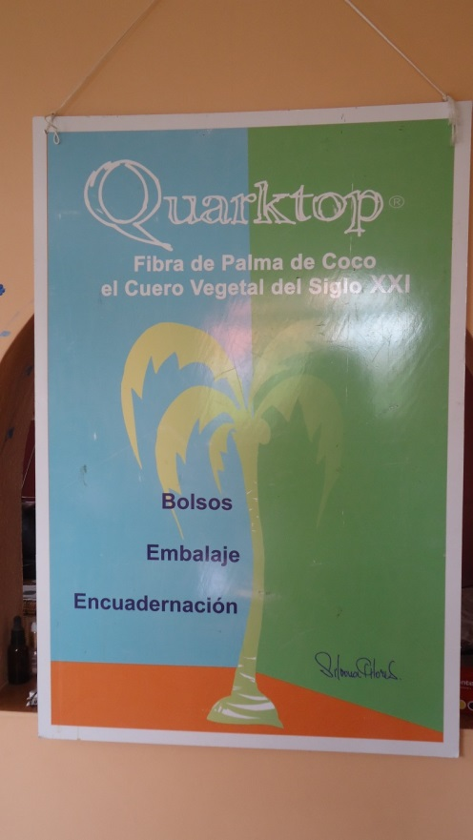
Creada hace 8 años
Mejorar calidad de vida
Visión ecologista
Cambiar matriz productiva
Ubicada en la ciudad de Quito

Slide 4
Portafolio de productos
LÁMPARA
Color natural de la fibra
Excelente acabado
Durabilidad en su técnica de elaboración
100% artesanal
BOLSAS DE REGALO
Color natural de la fibra
Diseños exclusivos
Adecuados para poder utilizarla como bolsa de regalo
Durabilidad larga
Reutilizable
100% artesanal
$70
$75
CARTERAS
Diseños originales
Delicados acabados
Variedad en modelos y colores
Cómodas, livianas y muy espaciosas.
Excelente acabado en su interior y exterior.
100% artesana
$10
$ 85

Slide 5
Análisis Externo
Macro entorno
Fuente: (Banco Central del Ecuador, Subgerencia de Programación y Regulación - Dirección Nacional de Síntesis Macroeconómica, 2015)
Elaborado por: Autores

Slide 6
Fuente: (Banco Central del Ecuador, 2014)
Elaborado por: Autores
Fuente: (Instituto Nacional de Estadistica y Censo INEC, Dirección de Estudios Laborales y Económicos, 2015)
Elaborado por: Autores

Slide 7
Balanza Comercial
 |  | Exportaciones |  |  | Importaciones | Balanza Comercial
 |  | Petroleras | No Petroleras | Total
Ene - Nov 2011 | TM | 17.333,00 | 7.764,30 | 25.097,30 | 13.100,00
 | Valor USD FOB | 11.872,40 | 8.474,70 | 20.347,10 | 21.039,20 | -692,10
Ene - Nov 2012 | TM | 17.993,60 | 7.463,60 | 25.457,20 | 13.010,00
 | Valor USD FOB | 12.697,40 | 9.016,20 | 21.713,60 | 22.220,30 | -506,70
Ene - Nov 2013 | TM | 18.818,70 | 7.970,00 | 26.788,70 | 14.502,00
 | Valor USD FOB | 12.922,50 | 9.749,30 | 22.671,80 | 23.963,30 | -1.291,50
Ene - Nov 2014 | TM | 20.169,50 | 8.495,00 | 28.664,50 | 15.732,00
 | Valor USD FOB | 12.679,10 | 11.385,20 | 24.064,30 | 24.188,50 | -124,30
Variación 2014/2013 | TM | 7,20% | 6,60% | 7,00% | 8,50%
 | Valor USD FOB | -1,90% | 16,80% | 6,10% | 0,90% | 90,40%
Fuente: Banco Central del Ecuador
Elaborado por: Autores

Slide 8
Fuerzas de Porter
Media
Baja
Rivalidad
Competidores
Clientes
A. Nuevos competidores
Medio
Proveedores
Alta
Productos
Sustitutos
Alta

Slide 9
Matriz F.O.D.A
Fortalezas (F) | Debilidades (D)
1. Productos nuevos e innovadores | 1. Imagen empresarial poco conocida
2. Calidad en los productos | 2. Falta de publicidad
3. Precios competitivos | 3. Incremento en el costo de ventas
4: Eficiencia en el manejo de activos para general ventas | 4. Reducido conocimiento del mercado
5. Excelente atención al clientes | 5. Falta de planificación estratégica a mediano y largo plazo
Oportunidades (O) | Amenazas (A)
1. Incremento de exportaciones | 1. Economía actualmente no estable del país
2. Leyes gubernamentales | 2. Creciente poder de negociación de clientes
3. Preferencia del consumidor por productos ecológicos | 3. Alta cantidad de productos sustitutos
4. Baja inflación | 4. Escases de materias primas

Slide 10
Beneficios del producto
INVESTIGACIÓN DE MERCADOS
Calidad
Depende directamente de la fibra, en cada etapa se busca que no pierda sus características esenciales.
Capacidad, destreza y habilidad que tenga el artesano en la elaboración del producto
Diseño
En el mercado se puede encontrar una gran cantidad de productos sustitutos. No obstante es muy difícil de emular en la perspectiva de productos elaborados a base de esta fibra
Son 100% ecológicos
Ecológicos
En su elaboración no se ha manejado ninguna sustancia nociva para el medio ambiente

Slide 11
Proceso de Producción
Bajas (manillas)
Produce a los 3 años y vive aproximadamente 50 años
No apta
Altas (criollas)
Tienen periodo más largo de vida, llegando a los 70 y 80 años
Producen a los 5 años

Slide 12
Los Cocoteros-Costa
PROVINCIA | HECTÁREAS
ESMERALDAS | 1.906
GUAYAS | 45
MANABÍ | 396
PROVINCIA | NÚMERO DE ÁRBOLES
ESMERALDAS | 28.031
GUAYAS | 14.421
MANABÍ | 13.316
Fuente: (III Censo Nacional Agropecuario, Sistema de Informacion Nacional, 2012)
Elaborado por: Autores

Slide 13
Principales Usos de la palma de coco
Conocido también como
“El Árbol de la Vida”
Fruto
El agua
El aceite a la copra
Madera
Tallo
El endocarpio
Aserrín excedente
Carbón vegetal
Abono orgánico
Fibra
Diferentes objetos útiles
Fabricación de casas, puentes, corrales de animales y techos
Palmito
Hojas
Cestas y Sombreros
Fibra

Slide 14
DEMANDA DE PRODUCTOS SUSTITUTOS
La partida 42.02.21.00.00
La partida 65.04.00.00
Bolsos de mano (carteras), con la superficie exterior de cuero natural, de cuero regenerado
Sombreros y demás tocados, trenzados o fabricados por unión de bandas
(se consideró esta partida ya es el principal producto artesanal exportado por el Ecuador)

Slide 15
Importadores | 2013
Estados Unidos de América | 105539
Japón | 41012
Reino Unido | 16190
Alemania | 16101
Importadores para el Producto: 650400 sombreros y demás tocados
Importadores | 2013
Estados Unidos de América | 1.561.528
Hong Kong (China) | 1.264.253
Francia | 995.862
China | 651.625
Importadores para el Producto: 420221 bolsos de mano
Fuente: (TRADEMAP, 2015)
Elaborado por: Autores

Slide 16
Importadores | Valor unitario importada 2014
Estados Unidos de América | 20582 | Dólar Americano/Toneladas
Japón | 34433 | Dólar Americano/Toneladas
Reino Unido | 24826 | Dólar Americano/Toneladas
Francia | 24984 | Dólar Americano/Toneladas
Los precios de productos sustitutos Producto: 650400 sombreros y demás tocados
Importadores | 2014 Valor unitario importada 2014
Estados Unidos de América | 59 | Dólar Americano/ Unidad
Francia | 163,059 | Dólar Americano/ Toneladas
Reino Unido | 93,067 | Dólar Americano/ Toneladas
Los precios de productos sustitutos Producto: 420221 bolsos de mano
Fuente: (TRADEMAP, 2015)
Elaborado por: Autores

Slide 17
Exportadores | valor exportada en 2013 | valor exportada en 2014
Italia | 3691173 | -
China | 2242252 | -
Francia | 2094750 | 2376478
Producto: 420221 bolsos de mano
Producto: 650400 sombreros y demás tocados
Mercados exportadores de productos sustitutos
Exportadores | valor exportada en 2013 | valor exportada en 2014
China | 206453 | -
Italia | 21749 | -
México | 19491 | 19682
Fuente: (TRADEMAP, 2015)
Elaborado por: Autores

Slide 18
MERCADO OBJETIVO
Países importadores por producto desde Ecuador (2010-2015)
PARTIDA | DESCRIPCIÓN | PAÍS | TONELADAS | FOB - DÓLAR | % / TOTAL FOB - DÓLAR
6504000000 | Sombreros y demás tocados, trenzados o fabricados por unión de cualquier material incluso guarnecidos | FRANCIA | 45.50 | 4,971.56 | 17.83
 |  | ESTADOS UNIDOS | 107.78 | 4,718.80 | 16.92
 |  | ALEMANIA | 43.18 | 3,545.25 | 12.71
TOTAL PARTIDA : |  |  | 376.41 | 27,897.96
4202210000 | Bolsos de mano (carteras) incluso con bandolera o sin asas, con la superficie exterior de cuero natural, cuero regenerado o cuero charolado | ESTADOS UNIDOS | 11.09 | 460.58 | 48.68
 |  | ALEMANIA | 1.66 | 308.79 | 32.64
 |  | ESPAÑA | 5.82 | 70.13 | 7.42
TOTAL PARTIDA : |  |  | 25.91 | 946.29
Fuente: Banco Central del Ecuador
Elaborado por: Autores

Slide 19
Tabla de Decisión Mercado

Slide 20
ESTADOS UNIDOS
Fuente: (Export Entreprises SA, 2015)
Elaborado por: Autores

Slide 21
Países exportadores hacia Estados Unidos
Producto: 420221 bolsos de mano
Producto: 6504 Sombreros y demás tocados
Fuente: (TRADEMAP, 2015)
Elaborado por: Autores

Slide 22
Producto: 6504 Sombreros y demás tocados (FOB – DÓLAR)
Valor exportado por Ecuador hacia Estados Unidos
Producto: 420221 bolsos de mano(FOB – DÓLAR)
Fuente: Banco Central del Ecuador
Elaborado por: Autores

Slide 23
PROCEDIMIENTOS DE EXPORTACIÓN
Fomenta el envío de productos a mercados internacionales
Cuenta con beneficios que ofrece diferentes instituciones
Bajo costos
Sistema fácil y seguro
Simplicidad
Cobertura
Artesanos
MYPIMES
Servicio Postales
Tiene acceso al sistema desde cualquier parte
Ministerio de Industrias y Productividad
PROECUADOR
SENAE
Correos del Ecuador
REGISTROS
Tramite virtual en 15min y sin necesidad de un agente

Slide 24
Modalidad de Exportación
ESTRUCTURA COMERCIAL
Acuse de recibo
Tracking
Indemnización
Acuse de recibo.
Tracking
Indemnización
Servicios EMS
Servicios Certificado
De 4 a 5 días
De 7 a 8 días
Pequeño paquete
Encomienda postal
Hasta 30kg
2kg
30kg

Slide 25
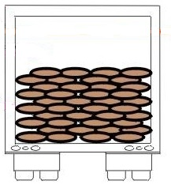
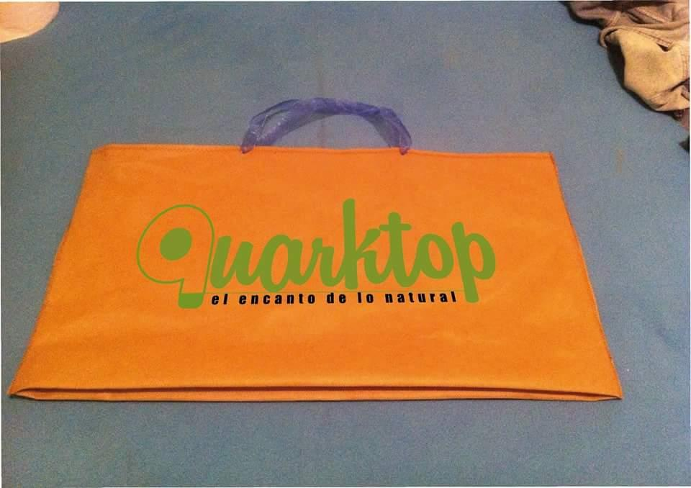
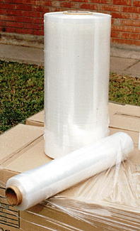
LOGISTICA DE SALIDA
Embalaje
Peso permitido
Documentos habilitantes
PAÍS | PESO ( kilos)
Alemania | 31,5
Canadá | 30
China | 30
España | 20
Estados Unidos | 31,5
Francia | 30
Holanda | 20
Italia | 30
País de origen
Pesos
DOCUMENTOS DE ACOMPAÑAMIENTO
DOCUMENTOS DE SOPORTE
Peso kg
7,3
20 bolsos por caja
Forro cambrela
1 caja cada mes

Slide 26
SEGMENTACION DE MERCADO
ESTRATEGIAS DE EXPORTACIÓN
El consumidor
Su comportamiento se muestra muy abierto a adquirir productos extranjeros
Es muy desigual en sus intereses y sus gustos
Valora el bienestar en casa, la nutrición y los autos
La crisis ha transformado el panorama económico y ha cambiado su conducta
Ahora están aprendiendo a vivir sin los bienes y servicios de altos costos
Cada vez hay mayor conciencia de que el ecosistema terrestre no logra sobrellevar el derroche e ilimitado de los recursos naturales
Es muy diverso

Slide 27
ESTRATEGIAS DE ENTRADA A MERCADOS INETERNACIONALES
PRODUCTO
LOGOTIPO - SLOGAN
ETIQUETA
NTE 1875
“El encanto de lo natural”
RTE 157

Slide 28
CALIDAD
Norma ISO 9001:2008
COMERCIALIZACIÓN
Directo
COMUNICACIÓN
Ferias
Estrategias pull
Estrategias push
Indirecto
10 – 12 julio
31 – 3 enero

Slide 29
INVERSIÓN
ESTUDIO FINANCIERO
Equipos de Computación | $ 925,58
Muebles y Enseres | $ 517,67
Equipos de Oficina | $ 120,00
Vehículos | $ 12.000,00
Maquinaria | $ 800,00
Inversión activos fijos | $ 14.363,25
Capital de trabajo | $ 3.805,25
Total Inversión | $ 18.168,50

Slide 30
FINANCIAMIENTO
CORPORACIÓN FINANCIERA NACIONAL
La tasa base del reajustes empieza desde el 5,48% y es reajustable cada 90 días, en el caso de Quarktop la tasa de interés seria del 6.75%
Periodo | Capital Inicial | Interés | Amortización de Capital | Cuota | Capital Final
1 | $ 14.363,25 | $ 969,52 | $ 2.510,13 | $ 3.479,65 | $ 11.853,12
2 | $ 11.853,12 | $ 800,09 | $ 2.679,56 | $ 3.479,65 | $ 9.173,56
3 | $ 9.173,56 | $ 619,22 | $ 2.860,43 | $ 3.479,65 | $ 6.313,13
4 | $ 6.313,13 | $ 426,14 | $ 3.053,51 | $ 3.479,65 | $ 3.259,62
5 | $ 3.259,62 | $ 220,02 | $ 3.259,62 | $ 3.479,65 | $ (0,00)

Slide 31
MATERIA PRIMA
 | 0 | 1 | 2 | 3 | 4 | 5
Índice de crecimiento estimado |  | 1,60 | 0,25 | 0,20 | 1,20 | 0,20
Cantidad comprada por año (sacos) | 70,00 | 182,00 | 227,50 | 273,00 | 600,60 | 720,72
Precio de materia prima a valores de periodo 0 | 10,00
Inflación promedio anual | 0,02
Factor de proyección para inflación |  | 1,02 | 1,05 | 1,08 | 1,10 | 1,13
Precio de compra proyectado |  | 10,25 | 10,50 | 10,76 | 11,02 | 11,29
Costo de materia prima proyectado |  | 1864,77 | 2388,31 | 2936,47 | 6619,16 | 8138,39
MANO DE OBRA DIRECTA
 | 0 | 1 | 2 | 3 | 4 | 5
Cantidad Operarios |  | 1 | 1 | 1 | 2 | 2
Sueldo Básico al año Cero | $ 354,00
Inflación Promedio Anual | 0,04
Factor de proyección (inflación) |  | 1,04 | 1,09 | 1,14 | 1,18 | 1,24
Sueldo Básico proyectado |  | 369,29 | 385,25 | 401,89 | 419,25 | 437,36
Aporte Patronal | 11,15% | 41,18 | 42,95 | 44,81 | 46,75 | 48,77
Fondo de Reserva | 8,33% |  | 32,09 | 33,48 | 34,92 | 36,43
Decimocuarto sueldo | 12 | 30,77 | 32,10 | 33,49 | 34,94 | 36,45
Décimo Tercer Sueldo | 12 | 30,77 | 32,10 | 33,49 | 34,94 | 36,45
Sueldo Básico + Componente Salarial Mensual |  | 472,02 | 524,50 | 547,16 | 570,80 | 595,45
Sueldo Básico + Componente Salarial Anual | 12 | 5664,21 | 6.294,00 | 6.565,90 | 6.849,55 | 7.145,45
Sueldo Básico + Componente Salarial Total |  | $ 5.664,21 | $ 6.294,00 | $ 6.565,90 | $13.699,09 | $14.290,89

Slide 32
INGRESOS – VENTAS
PERIODO | 0 | 1 | 2 | 3 | 4 | 5
Índice de crecimiento estimado |  | 1,6 | 0,25 | 0,2 | 1,2 | 0,2
Cantidad vendida por año (carteras) | 100 | 260 | 325 | 390 | 858 | 1030
Precio de venta a valor del periodo cero | $ 100,00
Inflación promedio anual | 0,04
Factor de proyección para inflación |  | 1,04 | 1,09 | 1,14 | 1,18 | 1,24
Precio de venta proyectado |  | 104,32 | 108,83 | 113,53 | 118,43 | 123,55
Ventas proyectadas |  | 27123,20 | 35368,65 | 44275,89 | 101614,95 | 127205,66

Slide 33
ESTADO DE RESULTADOS
Ventas |  | 27123,20 | 35368,65 | 44275,89 | 101614,95 | 127205,66
Costo de MP |  | 1864,77 | 2388,31 | 2936,47 | 6619,16 | 8138,39
Costos de MO |  | 5664,21 | 6294,00 | 6565,90 | 13699,09 | 14290,89
Costo adicional (coser) |  | 4068,48 | 5305,30 | 6641,38 | 15242,24 | 19080,85
Costos de personal administrativo |  | 7654,88 | 8379,05 | 8596,79 | 8820,58 | 18101,23
Costos de Operación |  | 4557,95 | 4754,85 | 4960,26 | 5174,55 | 5398,09
Depreciaciones |  | 2849,21 | 2849,21 | 2849,21 | 2543,77 | 2543,77
Gastos Financieros |  | 969,52 | 800,09 | 619,22 | 426,14 | 220,02
Gastos de Exportación |  | 2044,89 | 2662,08 | 3329,88 | 7613,86 | 9530,84
Resultados antes de IR y Part. Trab |  | -2550,71 | 1935,78 | 7776,79 | 41475,57 | 49901,58
15% | Participación Trabajadores | 0,00 | 290,37 | 1166,52 | 6221,33 | 7485,24
Resultados antes de Impuesto a la Renta |  | -2550,71 | 1645,41 | 6610,27 | 35254,23 | 42416,34
0% | Impuesto a la Renta | 0,00 | 0,00 | 0,00 | 0,00 | 0,00
Resultado de Ejercicio |  | -2550,71 | 1645,41 | 6610,27 | 35254,23 | 42416,34

Slide 34
CALCULO DEL VAN
 | USD | % PESO RELATIVO | COSTO DE OPORTUNIDAD | MEDIA ARITMÉTICA PONDERADA
Pasivos | 14.363,25 | 79% | 6,75% | 5,34%
Capital Propio | 3.805,25 | 21% | 10,00% | 2,09%
INVERSIÓN TOTAL | 18.168,50 | 100% |  | 7,43%
 | 0 | 1 | 2 | 3 | 4 | 5
Flujo de caja | - 3.805,25 | - 2.211,62 | 1.815,06 | 6.599,05 | 34.744,49 | 45.834,21
Costo promedio ponderado capital | 7% | 7% | 7% | 7% | 7% | 7%
Factor de Descuento | 1 | 1,07 | 1,15 | 1,24 | 1,33 | 1,43
Flujo de caja descontado | - 3.805,25 | - 2.058,65 | 1.572,66 | 5.322,26 | 26.083,90 | 32.029,34
Valor actual neto | 59.144,25

Slide 35
CALCULO DE LA TASA INTERNA RETORNO
Gracias a la ayuda de Excel es muy fácil determinar este valor aplicando la función
“=TIR (valor;estimar)”
PERIODO | FLUJO DE CAJA
0 | -3805,25
1 | -2211,62
2 | 1815,06
3 | 6599,05
4 | 34744,49
5 | 45834,21
TIR | 100%

Slide 36
PUNTO DE EQUILIBRIO

Slide 37
PERIODO DE RECUPERACIÓN DEL CAPITAL
1 | 0
Años | meses

Slide 38
CONCLUSIONES
Mercado objetivo
Objetivo 10 del Plan Nacional del Buena Vivir 2013-2017
Viabilidad y rentabilidad del negocio con una recuperación de la inversión en un periodo de 12 meses
Objetivo 3 del Plan Nacional del Buen Vivir 2013-2017

Slide 39
RECOMENDACIONES
Impulsar la investigación de mercado con el fin de aumentar las exportaciones de estos productos a nuevos destinos.
Estrategias de asociatividad como otro mecanismo de internacionalización de los productos artesanales.
Ejecución del plan de exportación

Slide 40
GRACIAS

